Slide 1
ПОКАЗАТЕЛИ СОЦИАЛЬНО-ЭКОНОМИЧЕСКОГО РАЗВИТИЯ БАЛАХТИНСКОГО РАЙОНА В 2014 ГОДУ

Slide 2
Зарегистрировано организаций

Slide 3
Численность постоянного населения
2010 2011 2012 2013 2014

Slide 4
Собственные доходы, млн.руб.

Slide 5
Выполнение плана
по собственным доходам, %

Slide 6
Поступление собственных доходов,
рублей на 1 жителя

Slide 7
Объем выручки от реализации товаров, работ, услуг, млрд.руб
8%

Slide 8
Выручка от реализации, млн.руб

Slide 9
Структура выручки, %

Slide 10
Структура численности занятых в экономике, %

Slide 11
Среднемесячная заработная плата, руб. Рост, %

Slide 12
Сельское хозяйство

Slide 13
Показатели сельскохозяйственных
предприятий, млн.руб.

Slide 14
Показатели
сельскохозяйственных предприятий

Slide 15
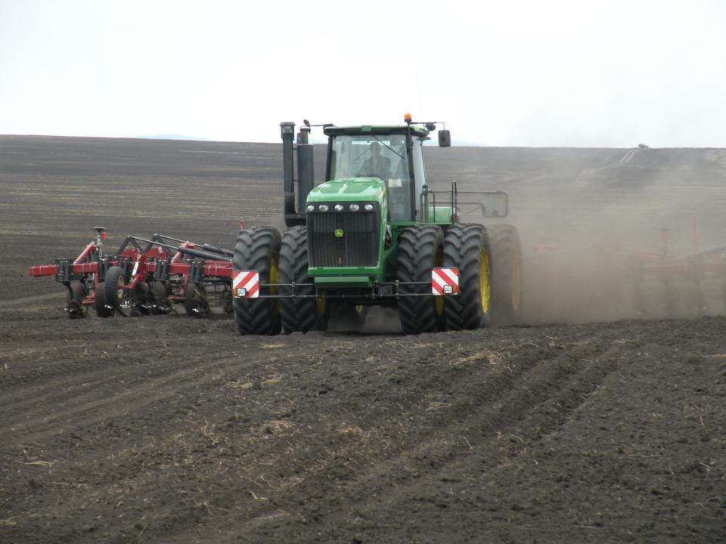
Посевная площадь, тыс.га

Slide 16
Валовой сбор зерновых культур-
114,2 тыс.тонн
Урожайность зерновых культур- 20,7 ц/га

Slide 17
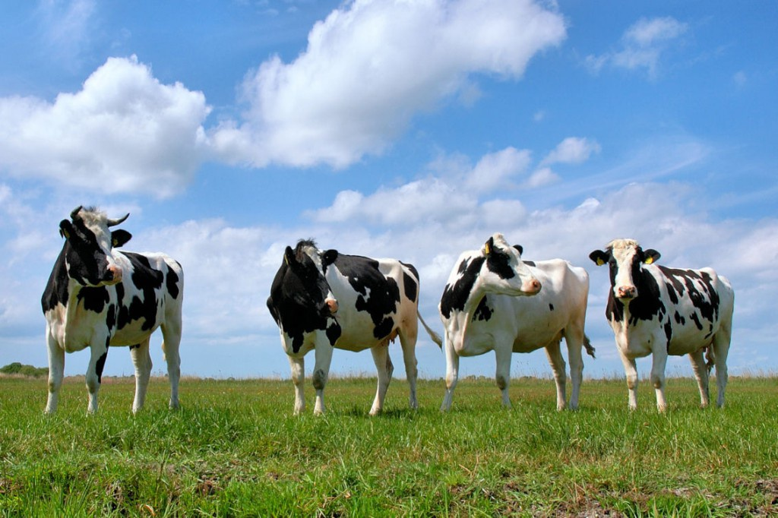
Поголовье КРС – 10 191 голов
Производство молока – 15,5 тыс.тонн

Slide 18
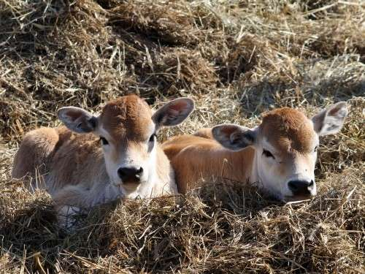
2014 год - среднесуточный привес - 481 гр.
2013 год среднесуточный привес - 487 гр.

Slide 19
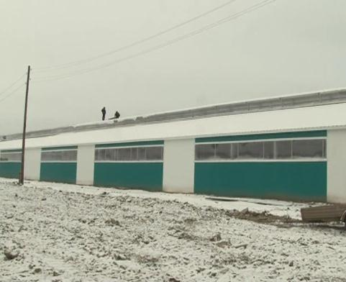
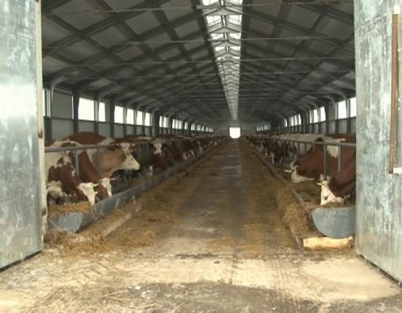
Коровник на 600 голов в ЗАО «Сибирь»

Slide 20
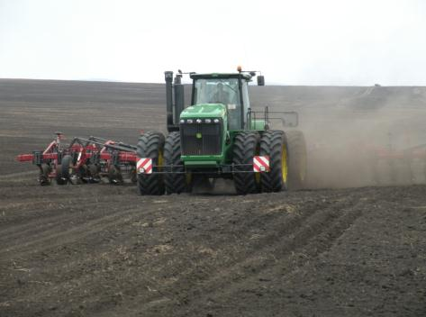
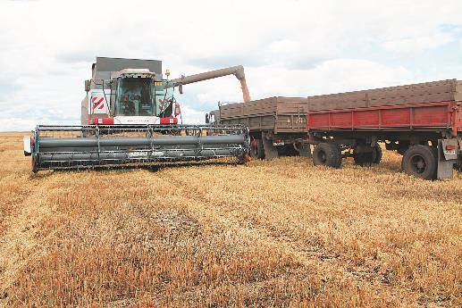
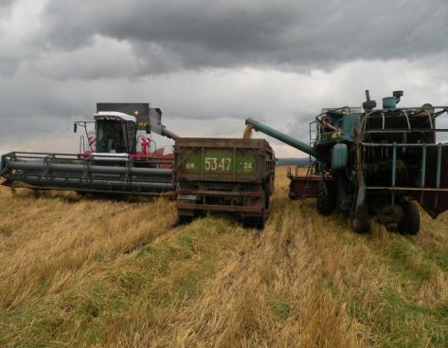
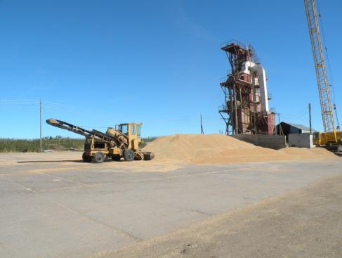
Приобретение с/х техники
и оборудования - 33 ед.

Slide 21
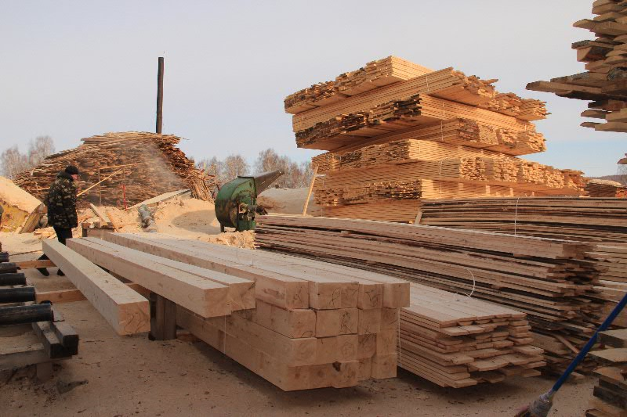
Лесное хозяйство
- Объём выручки – 51,1 млн.руб.
- Среднесписочная численность - 105 чел.
- Среднемесячная з/п – 16 600,0рублей.

Slide 22
Заготовлено древесины – 25 тыс.м³
в т.ч. деловой древесины-
19,4 тыс.м³

Slide 23
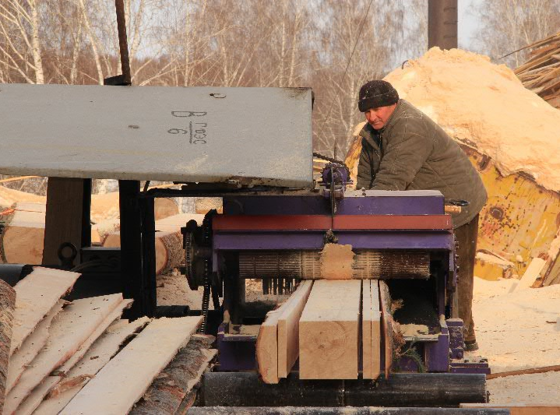
Реализовано пиломатериала
8 тыс.м³

Slide 24
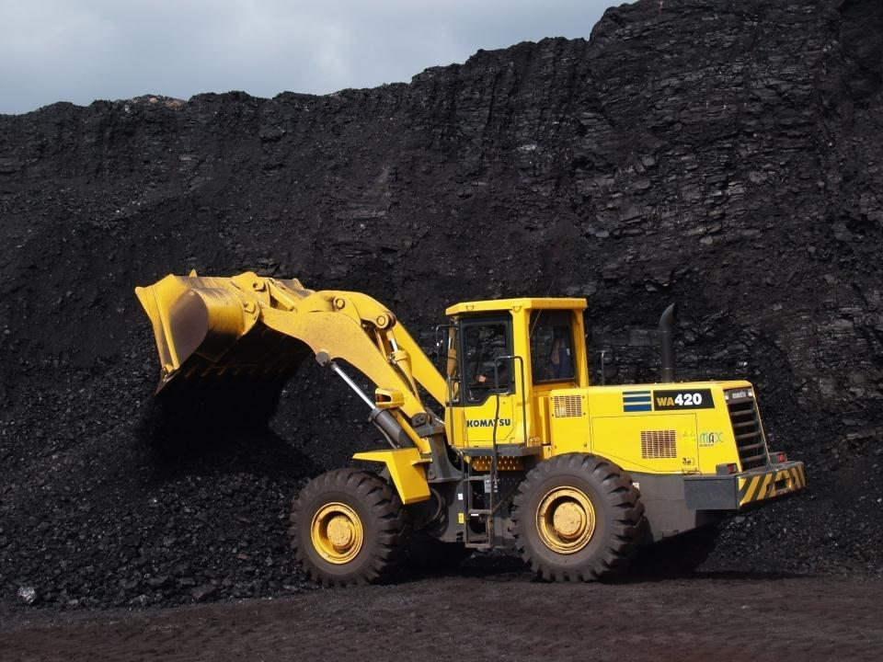
Угледобывающая отрасль

Slide 25
Показатели ООО «Сибуголь»

Slide 26
Динамика добычи угля
ООО «Сибуголь», тыс.тонн
2012
2013
2014
2011
2010
2009

Slide 27
Объем выручки от реализации угля, млрд.руб.

Slide 28
Обрабатывающие
производства

Slide 29
Выручка от реализации, млн.руб

Slide 30
Обрабатывающие производства

Slide 31
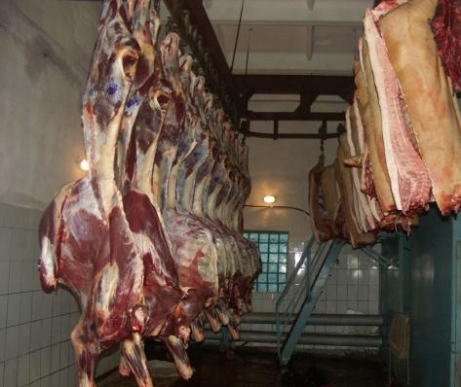
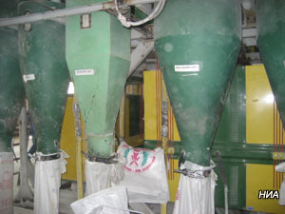
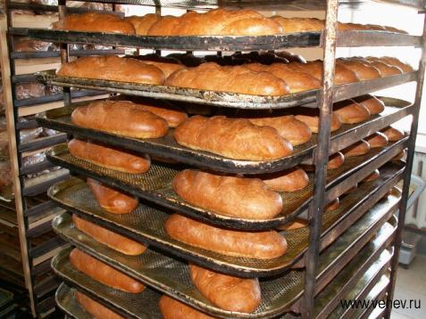
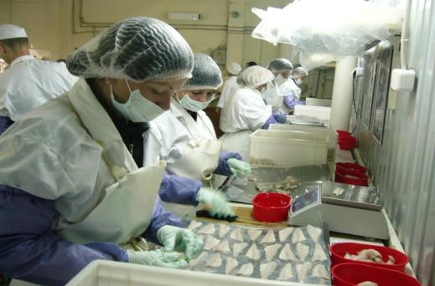
2,5 тыс.тонн муки
905 тонн мяса
657,4 тонн рыбы
895,5 тонн хлеба

Slide 32
Показатели транспортных предприятий

Slide 33
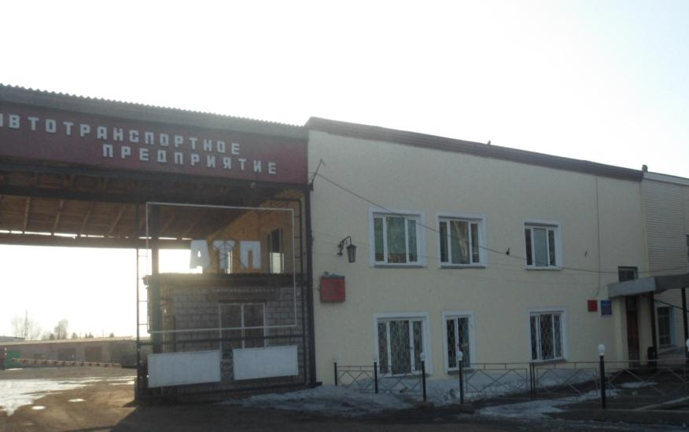
Перевезено пассажиров – 420 тыс.чел.

Slide 34
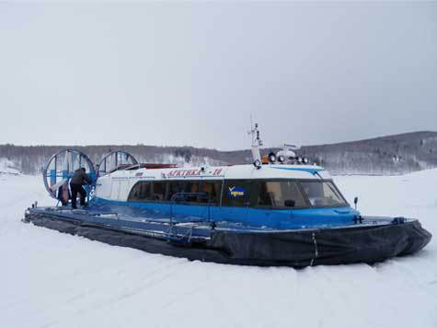
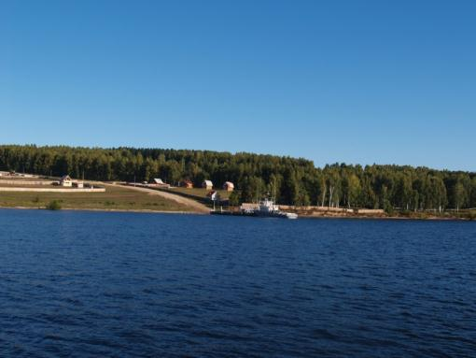
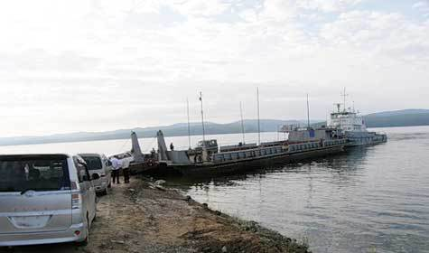
Перевезено
пассажиров – 11 тыс.чел.

Slide 35
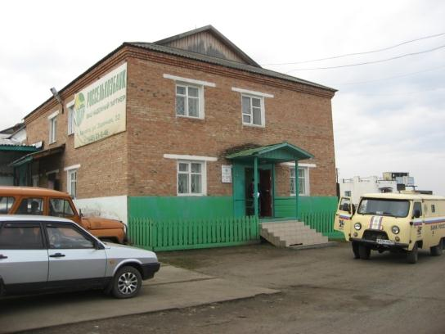
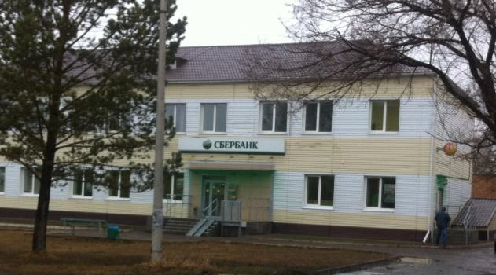
Кредитные
учреждения

Slide 36
Выдано кредитов
ОАО «Россельхозбанк», млн.руб.

Slide 37
Показатели предприятий связи

Slide 38
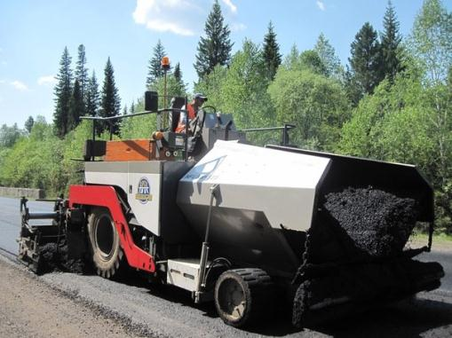
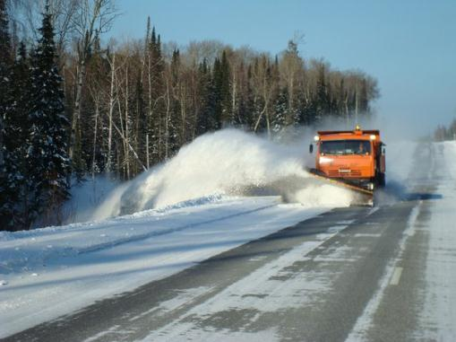
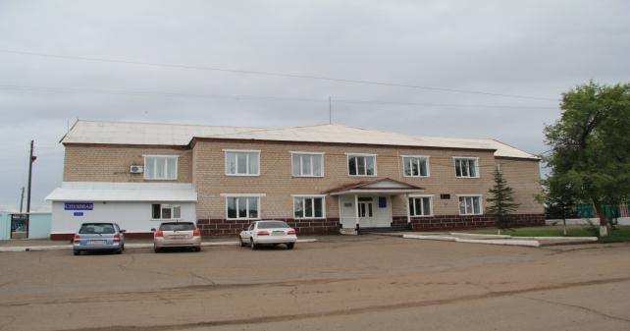
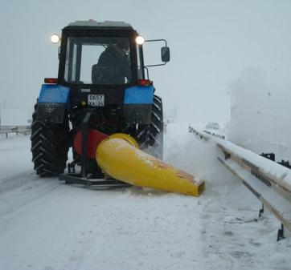
Строительство и автодорожное
хозяйство
Объем выручки – 634 млн.руб.

Slide 39
Показатели строительства и автодорожного хозяйства

Slide 40
Площадь введенного жилья в 2014 году составила 3 838 кв.м. Строительство объектов за счет бюджетных средств выполнено на сумму 14,4 млн.руб.

Slide 41
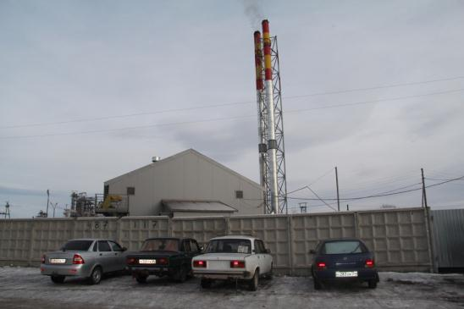
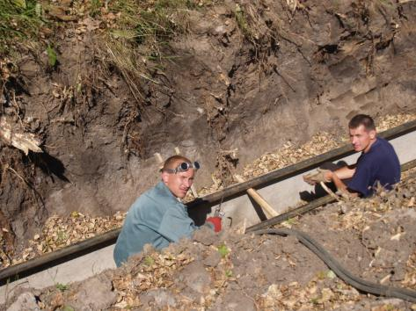
Жилищно - коммунальное
хозяйство
Объём выручки –
41,0 млн.руб

Slide 42
Показатели предприятий жилищно-коммунального хозяйства

Slide 43
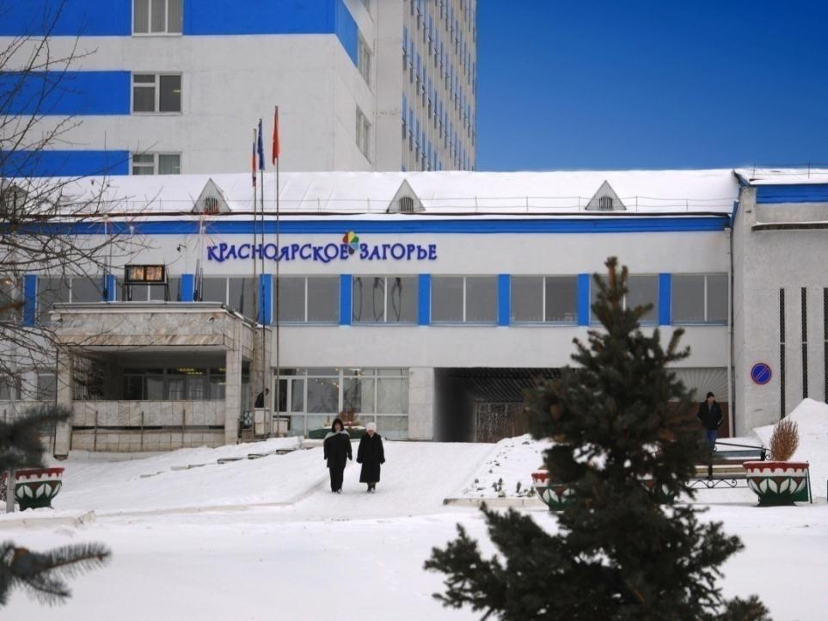
Санаторий «Красноярское Загорье»

Slide 44
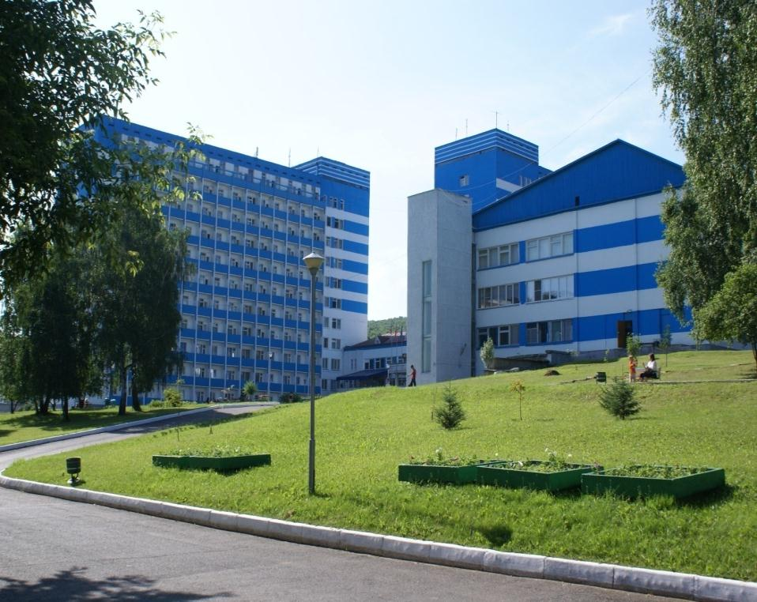
Среднесписочная численность работников - 427 чел.
Среднемесячная заработная плата – 11 600,0 руб.
Реализовано санаторно-курортных путевок – 11 803 шт.

Slide 45
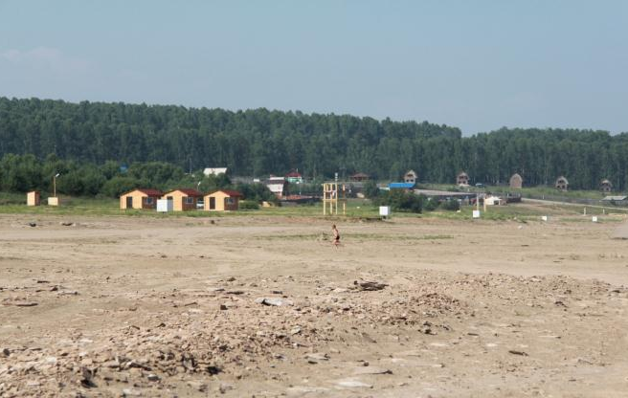
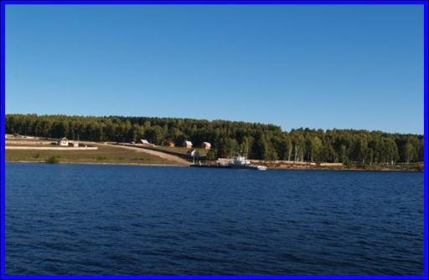
Рекреационная зона
«Даурская»

Slide 46
Розничная торговля и общественное питание

Slide 47
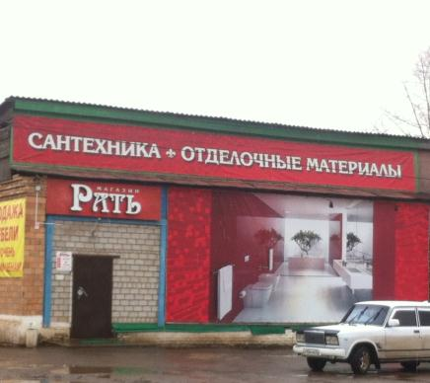
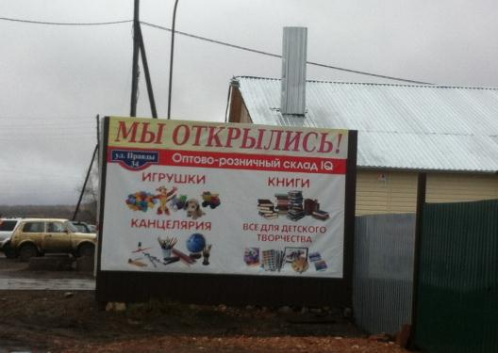
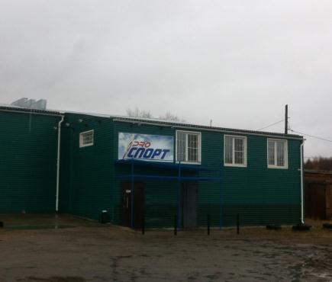
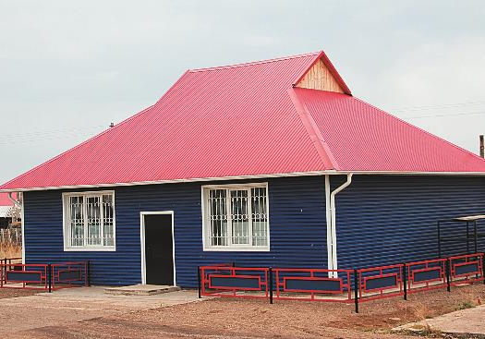

Slide 48
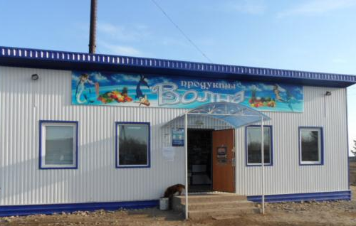
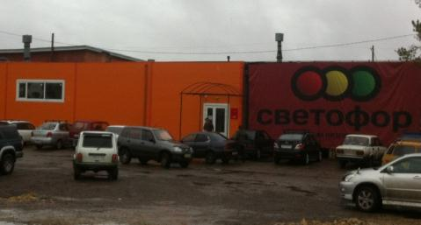
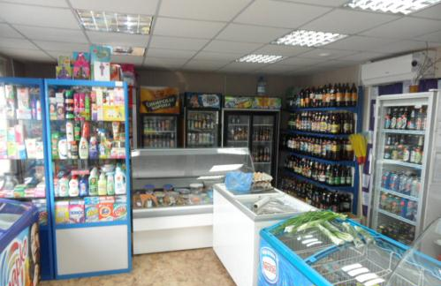
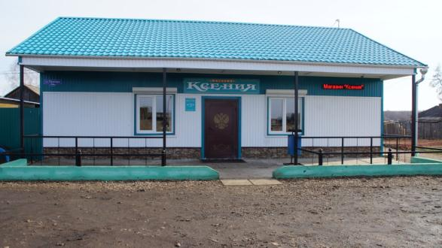

Slide 49
Рынок труда

Slide 50
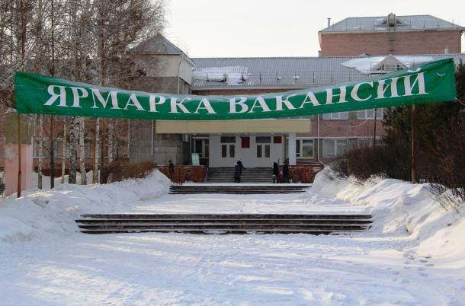
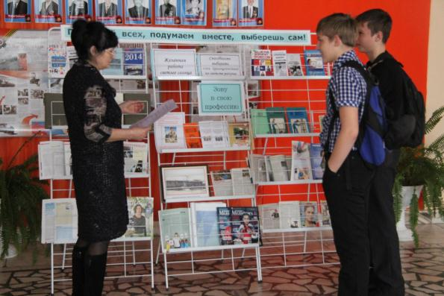
Организовано 2
ярмарки вакансий
Трудоустроено
на временные
работы – 221 чел.

Slide 51
Социальные выплаты
Пособие по
безработице –
3,4 млн.руб
Материальная
поддержка
безработным
(временные работы)-
53,0 тыс.руб.
Материальная
поддержка
безработным
(общественные работы)-
128,0 тыс.руб.
Материальная
поддержка
несовершеннолетним
(временные работы)-
148,0 тыс.руб
Стипендии-
610,0 тыс.руб.

Slide 52
Текущие проблемы в жизнедеятельности
района за 2014 год:
нехватка квалифицированных кадров во всех отраслях экономики и учреждениях бюджетной сферы;
нехватка жилья для привлечения молодых квалифицированных кадров во все отрасли экономики и учреждения бюджетной сферы;
недостаток финансовых средств на исполнение полномочий, предусмотренных 131 Федеральным Законом;
снижение налогооблагаемой базы по основным доходным источникам привело к снижению поступления доходов в бюджеты всех уровней;
большой износ учреждений социальной сферы, оказывающих услуги населению, жилого фонда, дорожной сети, устранение предписаний надзорных органов и многое другое, на что требуются большие финансовые вложения;
благоустройство территории района;
отсутствие достаточного количества мест в дошкольных учреждениях.

Slide 53
Положительные моменты, влияющие на жизнедеятельность нашего района в 2014 году:
строительство жилья для молодых семей и молодых специалистов, для работников отраслей бюджетной сферы;
привлечение в район молодых специалистов в отрасли образование, здравоохранение;
исполнение Указов Президента Российской Федерации, направленных на повышение заработной платы отдельных категорий работников бюджетной сферы в сфере образования, здравоохранения, культуры, социальной политики, обеспечение детей местами в дошкольных учреждениях;
проведение капитальных ремонтов дошкольных учреждений Большесырский детский сад, Кожановский детский сад для открытия дополнительных групп;
приобретение здания Росбанка для размещения многофункционального центра оказания услуг населению, школы искусств;
открытие краеведческого музея;
привлечение финансовых ресурсов в район в виде субсидий от участия в краевых грантах и программах;
рост выручки от реализации продукции хозяйствующих субъектов района;
рост и своевременность выплаты заработной платы.

